Slide 1
เรื่องอิเหนา ตอนศึกท้าวกะหมังกุหนิง
next

Slide 2
๑.เรืองอิเหนามีความเป็นมาอย่างไร
๒.ผู้แต่งเรื่องอิเหนาคือใคร มีประวัติเป็นอย่างไร
๓.เรืองอิเหนาแต่งขึ้นเพื่ออะไร
๔.เมืองมัชปาหิตมีความสำคัญอย่างไร
๕.เรืองอิเหนาในสมัยรัตนโกสินทร์มีความเป็นมาอย่างไร
next
back

Slide 3
๑.ความเป็นมาและประวัติผู้แต่ง
๒.วิเคราะห์วรรณคดี
เรื่องย่อ
ข้อคิดเห็น
ข้อเท็จจริง
back
next

Slide 4
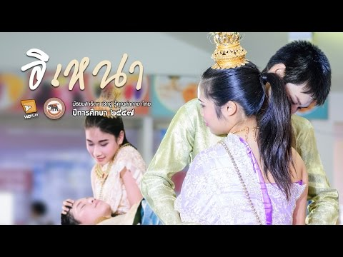
วิดิโอ เรื่องอิเหนา
next
back

Slide 5

next
back

Slide 6
นิราศนรินทร์ตอนอ่านทำนองเสนาะ

Slide 7
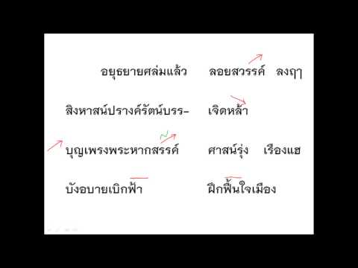
next
back

Slide 8
อ่านทำนองเสนาะ

Slide 9
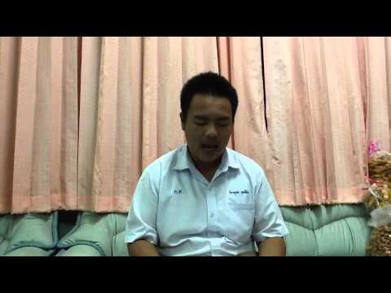
next
back

Slide 10
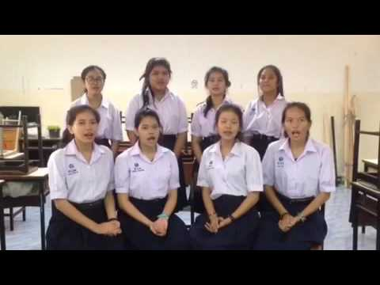
next
back

Slide 11
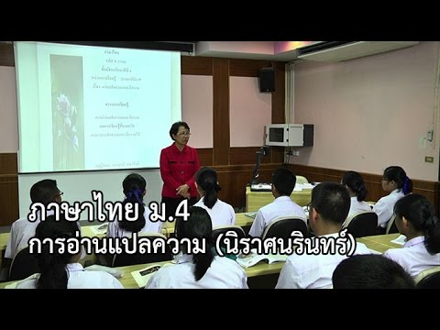
next
back

Slide 12
การอ่านแปลความนิราศนรินทร์

Slide 13
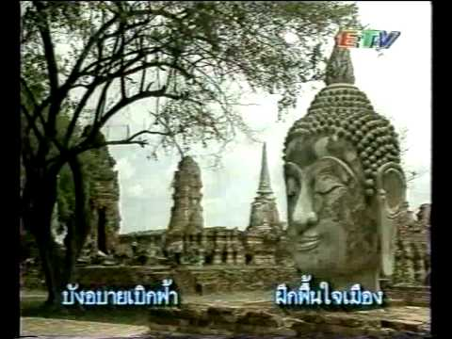
next
back

Slide 14
ตอนบังอบายเบิกฟ้า

Slide 15
การอ่านทำนองเสนาะตอนบังอบายเบิกฟ้า

Slide 16
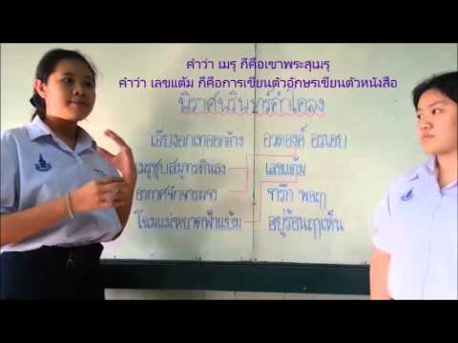
next
back

Slide 17
ตอนเอียงอกเทอกอ้า

Slide 19
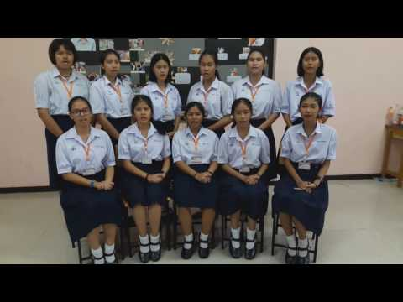
next
back

Slide 20
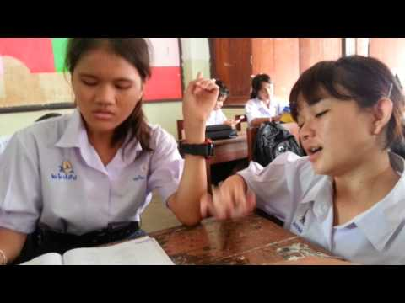
next
back

Slide 21
นิราศนรินทร์ตอนเวอชั่นฮา

Slide 22
ขอบคุณค่ะ
back

